Slide 1
如何保存校正后的栅格图像，以保留校正信息？
地理配准前后图像文件有何变化？
http://www.gpsspg.com/maps.htm坐标点查询
如何将Excel、txt等的坐标点转换为点要素？
如果已经完成了草图的绘制，如何将多个要素对象合为一个？

Slide 2


GIS实习之 ArcGIS篇
刘丙新
办公地点：航海楼104
TEL：15142349030
Email：gisbingxin@126.com
QQ/微信：363948776

Slide 3

空间数据的拓扑处理
主
要
内
容
4
拓扑的概念
拓扑的基本操作
实例练习

Slide 4
拓扑的概念

Slide 5
拓扑的概念
拓扑是不同地理实体几何关系的表征，定义了各要素之间空间关联方式的一组规则，通过拓扑关系可以提高空间数据的维护质量，同时也为模拟地理空间现象提供了一个模型框架，在这个框架中，地理实体被赋予了行为、有效性规则、属性域，以及默认值等。
利用这些特征，能够通过计算机描述的空间实体真实地模拟现实的地理空间。
拓扑关系是指地理空间之间的一种关系，这种关系不会因为地理空间实体的地理空间变换而改变。

Slide 6
拓扑的概念
拓扑中的要素
参与拓扑的要素可以是点、线、多边形。拓扑关系作为一种或多种关系存储在GeoDB中，描述的是不同要素的空间关联方式，而非要素自身。
多边形要素
由定义其边界的边、边相交的结点和定义边形状的顶点构成
线要素
由一条边组成，最少有两个结点用于定义边的端点，一些顶点定义边的形状。
点要素
与拓扑中的其他要素重合时，表现为结点

Slide 7
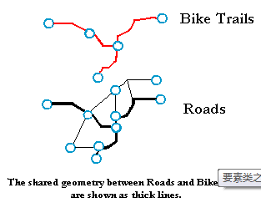
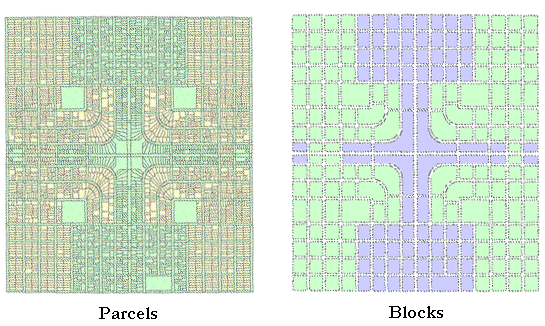
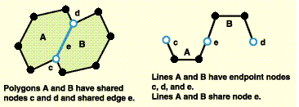
拓扑的概念
拓扑中要素共享几何的方式
面要素可以共享边界（多边形拓扑）。
线要素可以共享端点（边节点拓扑）。
面要素可以与其他面要素重叠。
线要素可以与其他点要素共享端点顶点（节点拓扑）。
点要素可以与线要素重叠（点事件）。

Slide 8
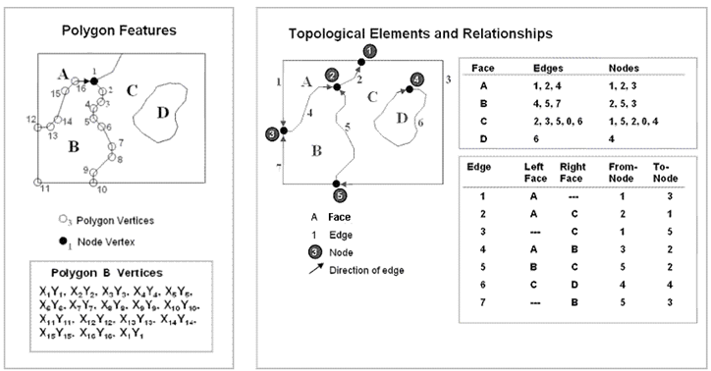
拓扑的概念
两种视图：要素和拓扑元素
作为地理要素（点、线和多边形）的集合
作为拓扑元素（节点、边、面和它们的关系）的图表
两种处理要素的方法，一种方法是其中的要素由它们的坐标定义，另一种方法是其中的要素表示为其拓扑元素的有序图表。

Slide 9
拓扑的概念
拓扑参数
拓扑关系
等级
拓扑规则
错误与异常
脏区域
拓扑容差
不重合的要素顶点间的最小距离
是已通过添加或删除要素而被编辑、更新或影响的区域
合并要素时，控制哪些要素被合并到其他要素
错误要素会在验证期间记录发现拓扑错误的位置。
某些错误是可以接受的，这种情况下可将该错误要素标记为异常。
定义了要素之间允许的空间关系

Slide 10
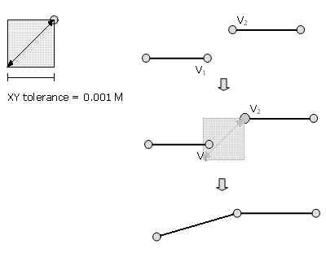
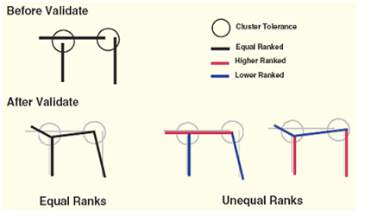
拓扑的概念
拓扑参数
拓扑容差
坐标等级：
在地理数据库拓扑中为要素类指定的坐标精度等级控制着要素顶点在验证过程中的移动。等级有助于控制顶点在处于彼此拓扑容差范围内时的移动方式。处于彼此拓扑容差范围内的顶点被认为位置相同且定位于同一点（为处于拓扑容差范围内的坐标指定相同坐标值）。
等级：1-50，1级别最高

Slide 11
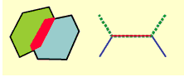
拓扑的概念
拓扑参数
拓扑规则
定义了要素之间允许的空间关系。为拓扑定义的规则可控制一个要素类中各要素之间、不同要素类中各要素之间以及要素的子类型之间的关系。
例如，规则“不能叠置”用于管理同一个要素类中要素的完整性。如果两个要素叠置，则叠置几何将以红色显示。
在要素类的子类型之间也可以定义拓扑规则。例如，假设有两个街道线要素的子类型 - 正常街道（在两个节点处与其他街道相连）与死胡同街道（在一个节点处为死角）。拓扑规则便可以要求街道要素在两端与其他街道要素相连，除非遇到街道属于死胡同子类型的情况。

Slide 12
拓扑的概念
拓扑参数
拓扑验证、错误与异常
创建新拓扑或对参与拓扑的要素进行编辑后，下一步是验证 拓扑。验证拓扑包含以下四个过程：
对要素顶点进行裂化和聚类以查找共享相同位置（具有通用坐标）的重叠要素
将共有坐标的顶点插入到共享几何的重叠要素中
运行一系列完整性检查以确定是否违反了为拓扑定义的规则
针对要素数据集中潜在的拓扑错误创建错误日志
编辑或更改数据时，ArcGIS 将追踪更改的区域并将其标记为脏区。将只对拓扑中的脏区运行验证。如果上次验证后并未进行编辑或更新，则不会进行任何检查。

Slide 13
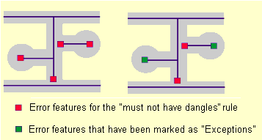
拓扑的概念
拓扑参数
错误与异常
在拓扑中最初以错误的形式存储对拓扑规则的违反。错误要素会在验证期间记录发现拓扑错误的位置。某些错误是可以接受的，这种情况下可将该错误要素标记为异常。错误与异常会以要素形式存储在拓扑图层中，可用于呈现和管理要素不需要符合拓扑规则的情况。

Slide 14
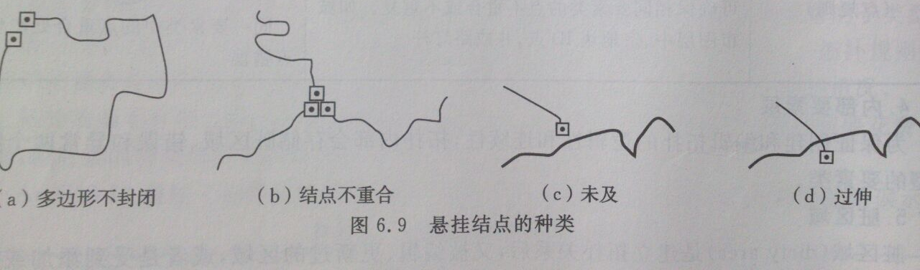
拓扑的概念
拓扑参数
拓扑图层存储了点、线、面三类错误要素。
1、悬挂结点（dangle node）：仅与一个线要素相连的孤立结点。与悬挂结点相连的弧为悬挂弧。悬挂结点的产生有多边形不闭合、结点不重合、未及和过伸等情形。

Slide 15
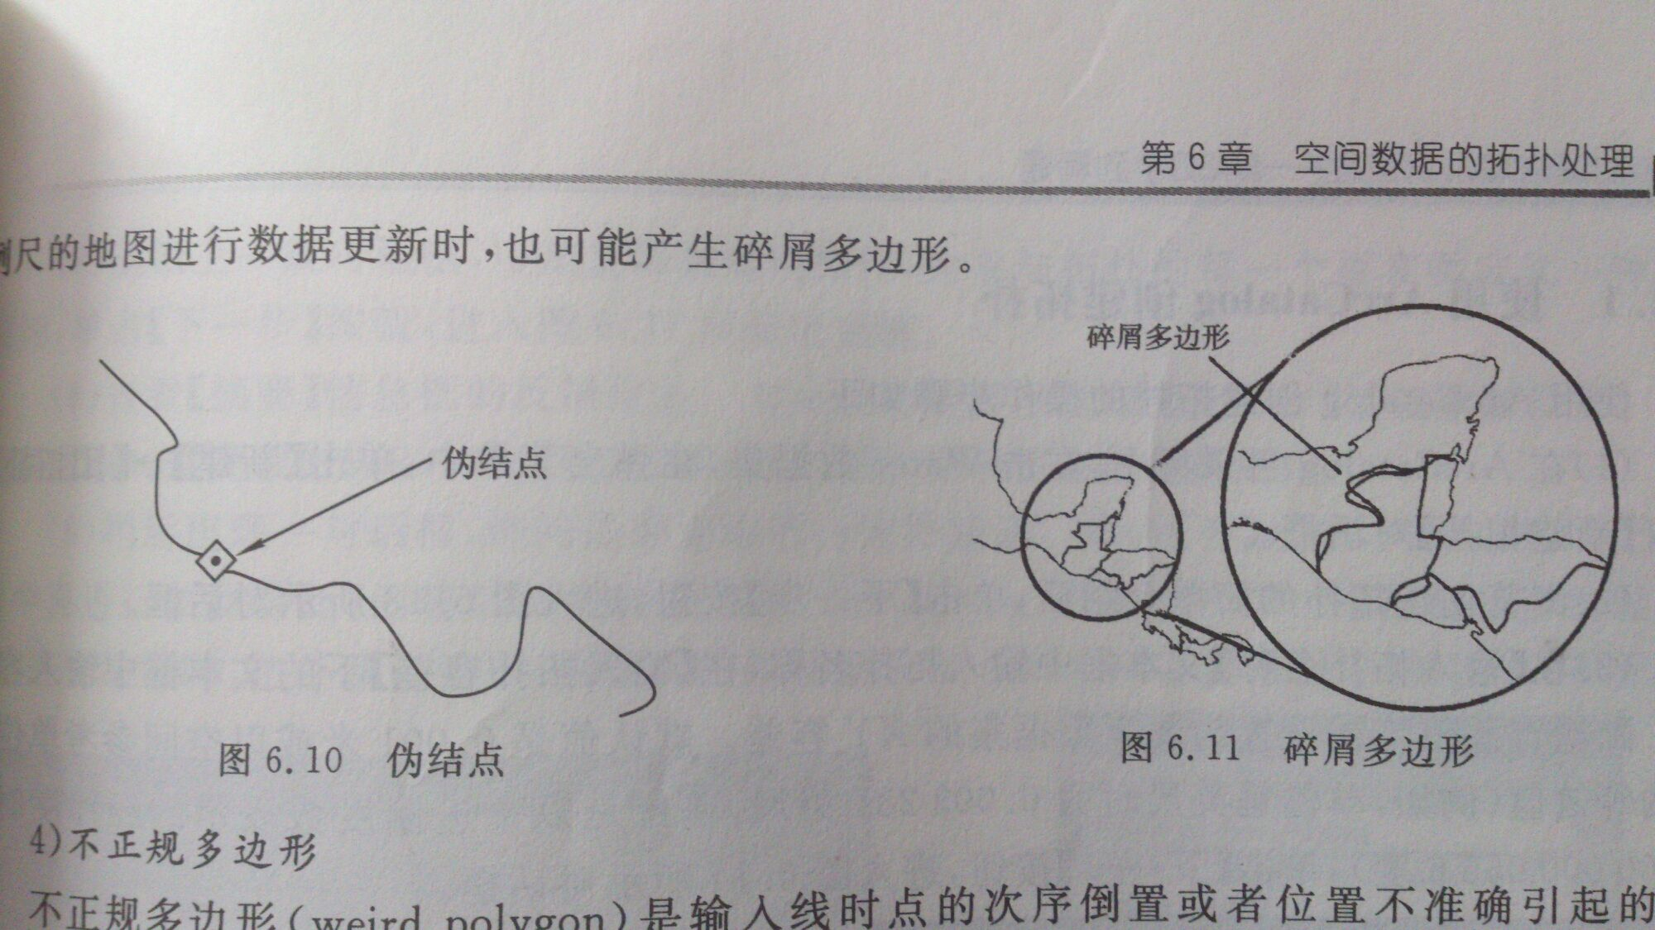
拓扑的概念
拓扑参数
2、伪结点（pseudo node）：两个线要素相连、共享的结点。形成原因是没有一次录入完毕一条线。
伪结点并非都是错误的。

Slide 16
拓扑的概念
拓扑参数
3、碎屑多边形（sliver polygon）：一般是因为重复录入引起的，前后两次录入同一条线的位置不完全一致，造成碎屑多边形。此外，利用不同比例尺地图进行数据更新时也会产生碎屑多边形。

Slide 17
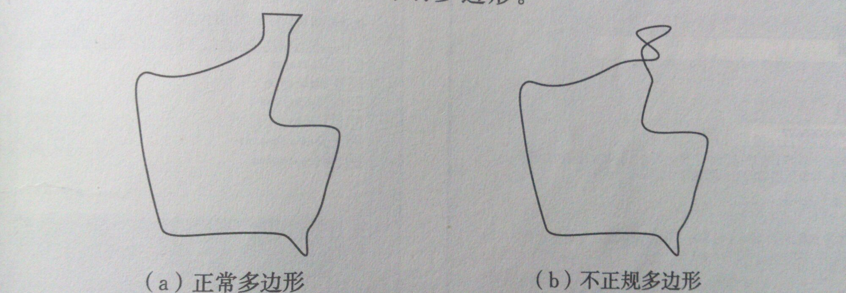
拓扑的概念
拓扑参数
4、不正规多边形（weird polygon）：输入线时次序倒置或位置不准确引起。同时会生成碎屑多边形。

Slide 18
拓扑的概念
拓扑参数
脏区与验证
地理数据库拓扑的一个主要目标是：对处理和验证参与拓扑的要素数据（在可以使用该数据前）所花费的时间进行优化。一般来说：
不论拓扑的状态如何，参与拓扑的要素类始终可供使用。
拓扑验证由用户驱动。用户决定想要验证拓扑的时间和频率（例如，在每次编辑操作之后或更低频率，如在每次编辑会话结束时）。
对每个要素类进行的所有编辑均会被追踪，以便只有进行过更改的区域需要重新验证。
脏区是已通过添加或删除要素而被编辑、更新或影响的区域。脏区允许拓扑限制在拓扑验证期间必须检查拓扑错误的区域。脏区将追踪已添加新要素或修改现有要素的位置。这允许只验证拓扑的选定部分，而不是全部。

Slide 19
拓扑的基本操作
拓扑设计
创建一个将共享几何的所需要素类的列表。
指定各要素类（点、线或多边形）的空间制图表达。
列出将共享几何并将被一起编辑和维护的要素类。例如，如果对某个要素的几何执行编辑，则其他要素也将随之更新。
数据专题 | 要素类 | 拓扑规则的子样本
宗地 | 宗地多边形、宗地边界（线）、宗地拐角（点） | 宗地多边形不能叠置。宗地多边形边界必须被宗地边界线覆盖。宗地边界端点必须被宗地拐角点覆盖。
街道中心线和人口普查单元 | 街道中心线、人口普查区块、人口普查区块组、人口普查区域 | 街道线不能相交或内部接触。人口普查区块不能叠置。人口普查区块组必须被人口普查区块覆盖。人口普查区块组不能叠置。人口普查区域必须被人口普查区块组覆盖。人口普查区域不能叠置。
土壤 | 土壤类型多边形 | 土壤多边形不能叠置。土壤多边形不能有空隙。
水文 | 水文线、水文点、流域（多边形） | 水文线不能自叠置。水文点必须被水文线覆盖。流域不能叠置。流域不能有间距。

Slide 20
拓扑的基本操作
拓扑设计
将这些要素类组织成要素数据集。
指定每个要素类中元素间的拓扑规则。例如，宗地可以是单部分或多部分 (multipart) 多边形。相邻宗地共享几何。宗地不能叠置。
指定要素类间 的拓扑规则。例如，定义宗地多边形的线必须被宗地边界线覆盖。
标识每个要素类中坐标的精度等级。
构建一个具有要素副本 的测试地理数据库（使用文件或个人地理数据库）以测试计划的拓扑设计。使用原型地理数据库进行练习。
优化并调整设计，直至获得可行的实现。

Slide 21
拓扑的基本操作
拓扑创建
可用ArcCatalog和ArcToolbox两种方式建立拓扑。创建拓扑是，须按照以下约定指定从要素数据集中参与拓扑的要素类：
1、一个拓扑可以使用同一要素数据集中的一个或多个要素类；
2、一个要素数据集可有多个拓扑；
3、一个要素类只能属于一个拓扑；
4、一个要素类不能被一个拓扑和一个几何网络同时占有。
只有简单要素类才能参与拓扑，尺寸、注记等不能参与构建拓扑。
数据“···\chp06\创建地理数据库拓扑\data\Topology.gdb\Water”

Slide 22
拓扑的基本操作
拓扑创建
Catalog创建拓扑
右键单击要向其添加拓扑的要素数据集，指向新建，然后单击拓扑。 单击下一步。
为新拓扑命名并指定拓扑容差。默认值将被设置为要素数据集的 X,Y 容差。理想的默认值是 0.001 米或以空间参考单位表示的等效值。 单击下一步。
选择要参与拓扑的要素类。系统将显示要素数据集中所有要素类的列表。单击下一步。
为拓扑中的各要素类设置坐标精度等级。 单击下一步。
添加一系列拓扑规则以控制和验证要素共享几何的方式。单击下一步。
查看摘要并单击完成。现在已将新拓扑添加到要素数据集。系统此时将询问是否要验证要素数据集中的拓扑。如果要素类中已有数据，则可选择“是”。

Slide 23
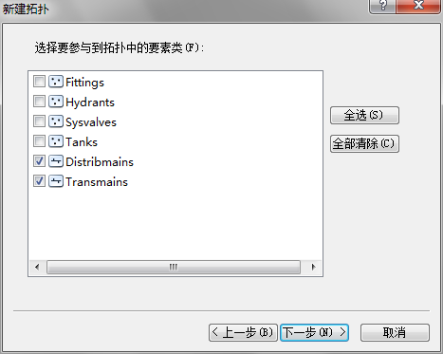
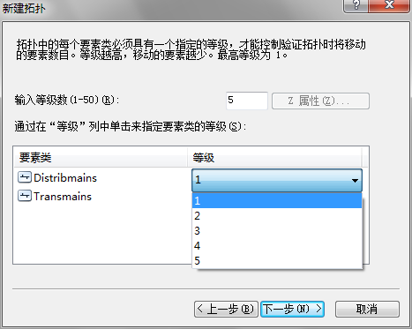
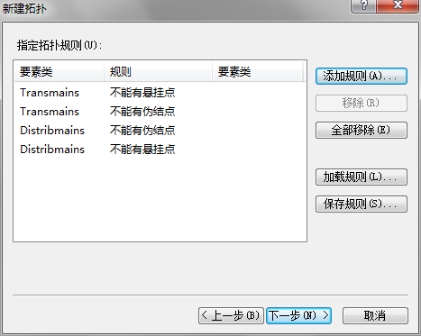
拓扑的基本操作
拓扑创建
创建拓扑的目的：查找数据采集、编辑过程中的错误

Slide 24
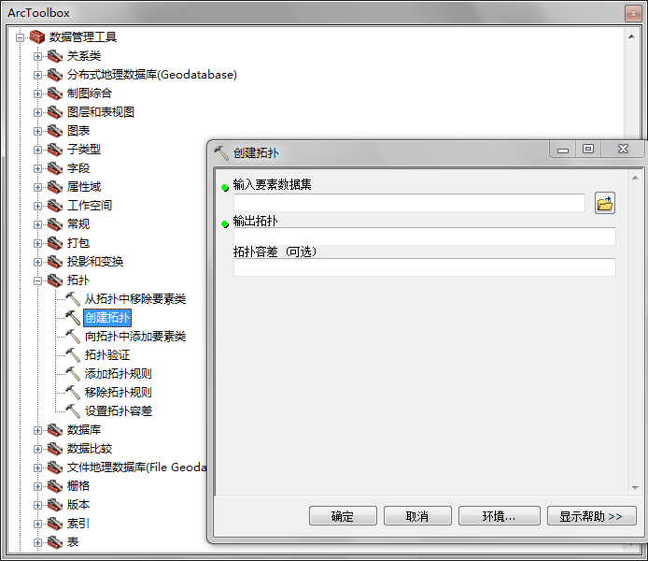
拓扑的基本操作
拓扑创建
ArcToolbox创建拓扑：
数据管理工具---拓扑---创建拓扑
创建后的拓扑是空的，需要通过“拓扑---添加要素类&添加拓扑规则”，添加要素类和拓扑规则。

Slide 25
拓扑的基本操作
拓扑重定义
创建拓扑并加载数据后，可以随时对拓扑的要素类内容运行验证。验证执行以下处理任务：
对要素顶点进行裂化和聚类以查找共享几何（具有通用坐标）的要素
将共有坐标顶点插入到共享几何的要素中
运行一系列完整性检查以确定是否违反了为拓扑定义的规则
针对要素数据集中潜在的拓扑错误创建错误日志
验证新拓扑后，后续编辑将标注为用于标识需要重新验证的要素数据集子集的脏区。这将节省时间并提高性能，因为将只处理需要重新验证的区域。
拓扑属性对话框内

Slide 26
拓扑的基本操作
拓扑编辑
为了保证地理数据库的空间完整性，需要对违反拓扑规则而产生的错误进行编辑，修复错误要素。
使用“拓扑”工具条可以查找和修复违反拓扑规则的问题。
验证拓扑
查找拓扑错误和异常
修复拓扑错误
更改拓扑图层的符号系统

Slide 27
拓扑的基本操作
拓扑编辑—验证拓扑
对参与拓扑的要素进行编辑后，下一步是验证拓扑。验证拓扑就是对要素进行检查以确定是否违反了为拓扑定义的规则。
ArcMap 允许您在编辑会话期间验证部分拓扑。
可使用拓扑 工具条上的工具验证部分拓扑。
单击验证指定区域中的拓扑 ，然后拖出一个框框住要验证的区域。将验证处于边界框内的要素。
单击验证当前范围中的拓扑 。不验证地图中当前不可见的区域。
根据需要继续修复拓扑错误。

Slide 28
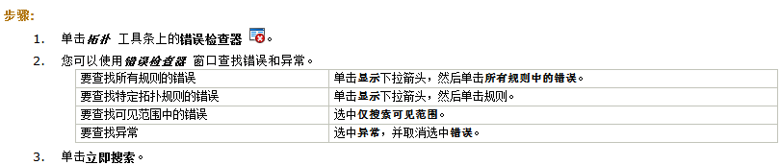
拓扑的基本操作
拓扑编辑—查找拓扑错误和异常
使用“错误检查器”可在一个表中查看拓扑错误，该表显示违反的规则、错误中涉及的一个要素类或多个要素类、错误的几何、错误中涉及的要素的要素 ID 以及错误是否已被标记为异常。可以按表中的任意字段对错误进行分类，以便可以处理给定类型的所有错误。还可将表中显示的错误限定为给定类型的错误、在当前可见地图范围中发生的错误或已被标记为异常的错误。
“错误检查器”还可用于选择错误、平移或缩放至所选错误，以及对错误应用各种类型的拓扑修复方法。

Slide 29
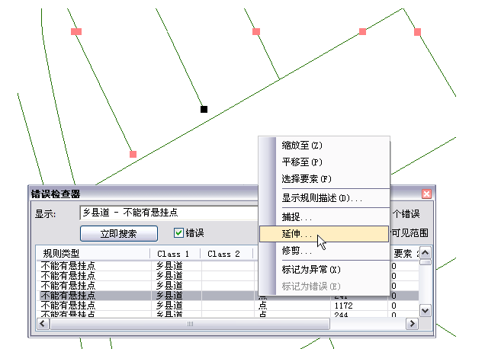
拓扑的基本操作
拓扑编辑—修复拓扑错误
在验证拓扑并发现错误之后，要将所有错误进行修复，最终获得没有任何错误的数据。不同的错误类型有各自不同的预定义修复方法。
发现拓扑错误之后，可使用多种方法对这些错误进行修复。可使用“修复拓扑错误”工具选择地图中的错误，也可以从“错误检查器”中选择错误，右键单击并应用快捷菜单中针对该错误类型列出的一个修复。

Slide 30
拓扑的基本操作
拓扑编辑—修复拓扑错误
1、预定义修复
2、合并至最长要素
3、显示规则描述
4、汇总剩余拓扑错误（拓扑图层---属性---错误---生成摘要）
5、将错误表示为异常

Slide 31
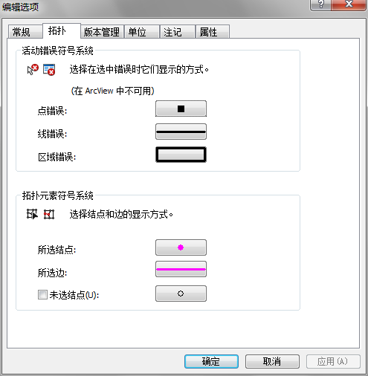
拓扑的基本操作
拓扑编辑—更改拓扑图层符号系统
进行拓扑编辑过程中，经常会用更改共享要素符号的方法使某一要素或某一类要素在图层中更清楚地显示。
1、改变所选错误要素的符号
编辑器—选项—拓扑—活动错误符号系统
2、改变拓扑元素的符号
编辑器—选项—拓扑—拓扑元素符号系统

Slide 32
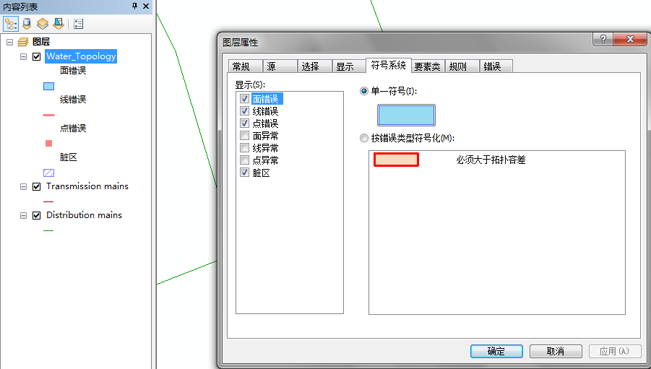
拓扑的基本操作
拓扑编辑—更改拓扑图层符号系统
3、改变脏区域的符号
拓扑图层--右键—属性—符号系统

Slide 33
拓扑的基本操作
共享要素的编辑
参与地图拓扑的要素类需位于同一文件夹下
地图拓扑
可为无法参与地理数据库拓扑的 shapefile 定义地图拓扑。
当使用 ArcView 级别许可时，则无法创建或编辑地理数据库拓扑，但是可以为任何处在编辑状态下的数据定义地图拓扑。此外，也无法为参与地理数据库拓扑的要素类创建地图拓扑，因为编辑这些要素类需要 ArcEditor 或 ArcInfo 级别许可。
当使用 ArcEditor 或 ArcInfo 级别许可时，则可以为任何 shapefile 或要素类数据创建地图拓扑，包括参与地理数据库拓扑的要素类。

Slide 34
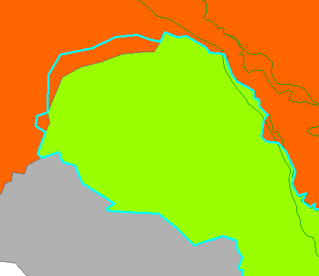
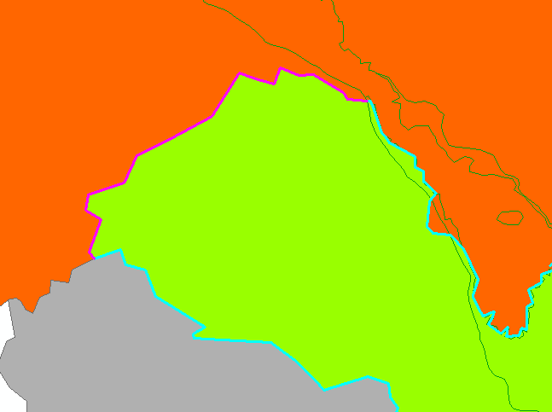
拓扑的基本操作
共享要素的编辑
要处理共享几何，数据中应包含地图或地理数据库拓扑。
选择可能由多个要素共用的边和结点，对其进行修改，然后更新共享结点或边的所有要素。
1、使用常规的编辑工具编辑拓扑中的单个要素。共享几何特征不被修改，需要对脏区域进行验证。
2、创建地图拓扑同时编辑共享几何特征的几个要素。

Slide 35
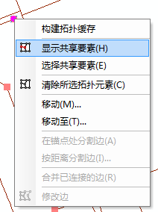
拓扑的基本操作
共享要素的编辑
主要操作
···\chp02\设置图层比例尺\data
创建地图拓扑：启动编辑—点击“拓扑”工具条--“地图拓扑”
重构拓扑缓存：拓扑编辑工具 --右键地图--构建拓扑缓存。
捕捉到拓扑结点：捕获工具条—使用捕捉—点捕捉—捕捉到拓扑结点
查看共享拓扑元素的要素：选中某拓扑元素—右键
移动拓扑元素
编辑拓扑边
根据现有要素创建新要素

Slide 36
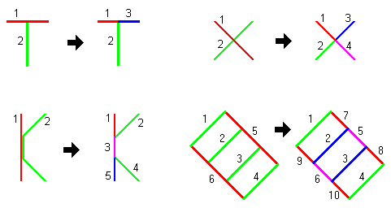
拓扑的基本操作
共享要素的编辑
6、编辑拓扑边
1）修改边
2）修整边
3）打断相交线
4）分割拓扑边
拓扑工具条---拓扑编辑工具---选中某边---右键---在锚点处分割
修改边、修整边
编辑器→编辑工具—>选择要分割的元素—>拓扑工具条上打断相交线

Slide 37
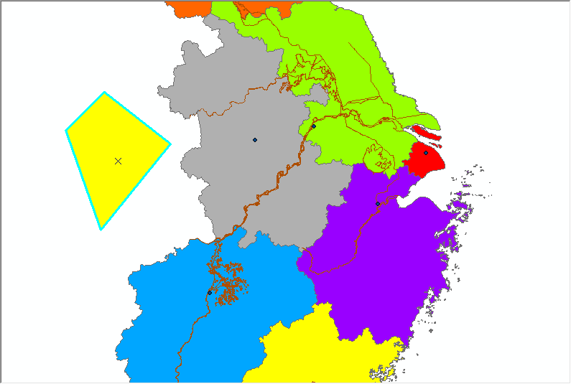
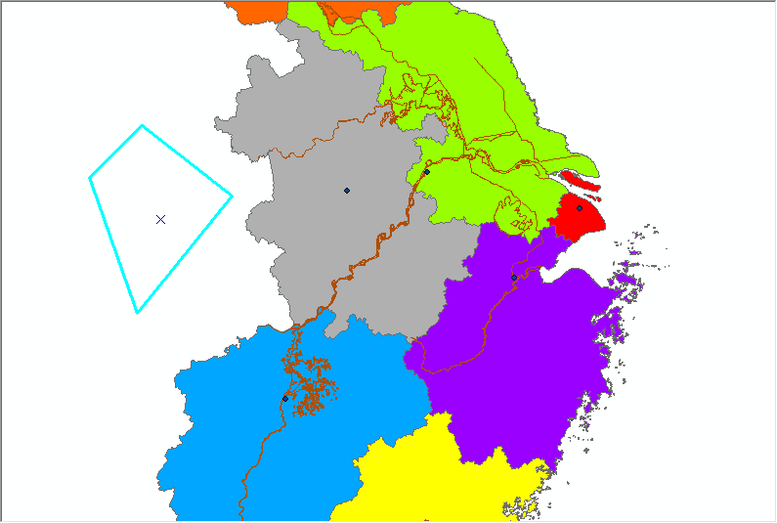
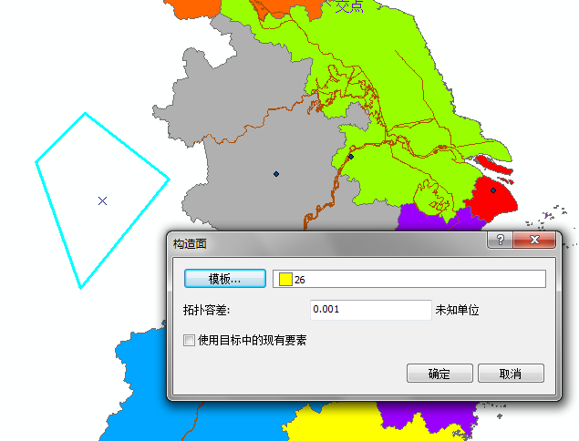
拓扑的基本操作
共享要素的编辑
1、线要素的多边形要闭合
2、存在并显示一个面状图层
7、根据现有要素创建新要素
1）构造面：线状要素-→面状要素
编辑器---选择用于构造面的要素---拓扑工具条---构造面---选择模板等

Slide 38
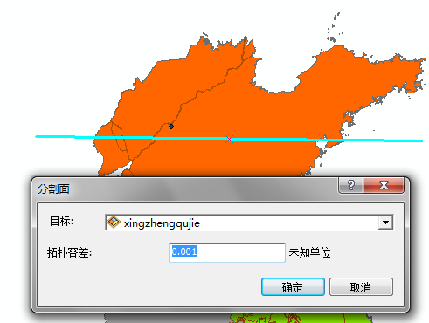
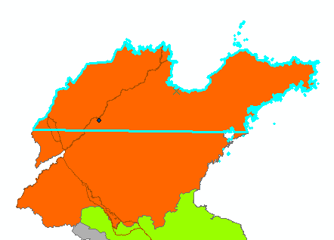
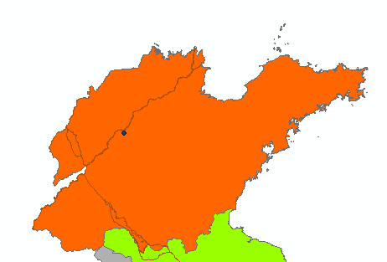
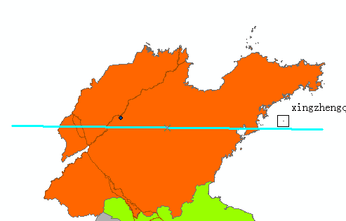
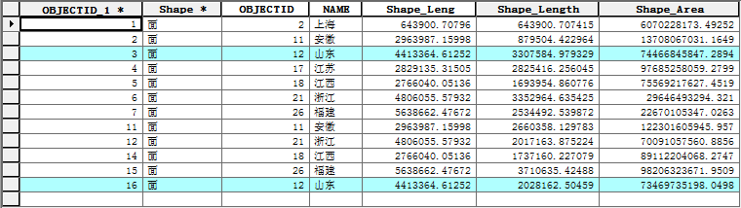
拓扑的基本操作
共享要素的编辑
7、根据现有要素创建新要素
2）通过叠置要素分割面：
编辑器---选择用于分割面的要素---拓扑工具条---分割面---目标图层等

Slide 39
空间数据采集
建立坐标系统
选取工作区域
ArcGIS制图流程
地图矢量化
地图拓扑
属性录入
。。。
拓扑错误修改

Slide 40
练习
·····\chp06\Ex1
LotLines是导入的CAD宗地地块数据
StudyRegion是该区域地界面数据
任务：对LotLines建立拓扑关系，执行拓扑验证，并以过伸、未及和重复数字化为例，练习如何利用预定义修复方法来修复拓扑错误。

